Slide 1
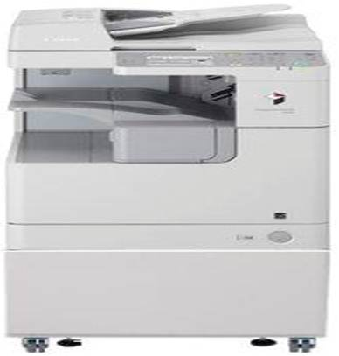
ระบบจัดการงานพิมพ์และเครื่องพิมพ์ แบบรวมศูนย์ที่ใช้ RFID card วิทยาเขตสุราษฎร์ธานี

Slide 2
ความเป็นมา
ปัญหาการสิ้นเปลืองกระดาษ
ความไม่สะดวกในการพิมพ์ข้ามงาน ข้ามอาคาร
การจัดซื้อจัดจ้างหมึกพิมพ์ ซึ่งแต่ละงานก็คนละรุ่น
พัสดุไม่สามารถสั่งหมึกมาเก็บได้ทุกรุ่น
ต้นทุนต่อแผ่นสูง
มีค่าบริการซ่อมแซมต่อเนื่อง

Slide 3
แนวทางแก้ปัญหา
ลดปัญหาการสิ้นเปลืองกระดาษ โดยให้สิทธิ์ในการพิมพ์เอกสารผ่านระบบควบคุมการพิมพ์
ให้สามารถพิมพ์งานที่ไหนก็ได้ ระหว่างอาคารก็ได้ โดยมีเครื่องกระจายให้ควบคุมทุกอาคาร
ลดจัดซื้อจัดจ้างหมึกพิมพ์ พัสดุไม่สั่งหมึกมาเก็บ ลดต้นทุนต่อแผ่นให้ต่ำลง และลดค่าบริการซ่อมแซม

Slide 4
ต้นทุน
ค่าเช่าเครื่องพิมพ์ เครื่องๆ 2,400 บาท/เดือน
ค่าหมึกพิมพ์ คิดในภาพรวม 24 เครื่อง และลบค่าพิมพ์เสีย 5 % โดยคิดค่าพิมพ์ผ่านละ 22 สตางค์ (ไม่รวม Vat)
ฟรีค่าบริการซ่อมและอะไหล่ตลอดสัญญาเช่า
บริหารซ่อมภายใน 3 ชั่วโมง โดยทีมงานของ CANON
หมายเหตุ ค่าเช่ารวมเครื่อง Server และชุดสำรองข้อมูลแล้ว

Slide 5
สถานที่ติดตั้ง จำนวน 24 จุด
อาคารสนอ. มี 4 จุด 1.งานงบประมาณและพัสดุ 2.งานโยบายและการบริหาร 3.ห้องผู้บริหาร 4.งานจัดการทรัพย์สิน
อาคารเรียมรวม มี 12 จุด 1.งานสนับสนุนวิชาการ 2.งานทะเบียนและประมวลผล 3. พัฒนานักศึกษา 4.งานเทคโนโลยีและการเรียนรู้ 5.หน้าห้องคอมพิวเตอร์ 6.งานบรรณสารสนเทศ 7. วิทยาลัยชุมชนสุราษฎร์ธานี 8. สนง.คณะศิลปะศาสตร์ฯ 9-12.ห้องพักอาจารย์ คณะศิลปะฯ
อาคารศูนย์ปฏิบัติการทางวิทยาศาสตร์ฯ มี 7 จุด 1.สนง.ศูนย์ปฏิบัติฯ+ สนง.คณะวิทยาศาสตร์ฯ 2-4. ห้องพักอาจารย์คณะวิทย์ฯ 5-6. โรงเรียน มอ.วิทยานุสรณ์ 7. ห้องคอมพิวเตอร์ 6
อาคารหอพักชายจำนวน 1 จุด

Slide 6
การใช้งาน
ระบบพิมพ์ผ่านระบบเครือข่ายนั้น ใช้ RFID card ซึ่งได้ประสานงานกับทางศูนย์คอมพิวเตอร์ ให้สามารถใช้งานร่วมกับระบบ PSU Passport ได้
โดยได้จัดทำ RFID card ใหม่ โดยใช้เป็นบัตรบุคลากรและห้องสมุดในคราวเดียวกัน
สำหรับนักศึกษา สามารถใช้บัตรนักศึกษาซึ่งเป็น RFID card อยู่แล้ว สามารถใช้งานร่วมกับระบบพิมพ์ผ่านระบบเครือข่ายได้ทันที

Slide 7
การทำงานกับเครื่องพิมพ์
สามารถพิมพ์ขาว-ดำ และสีได้ ผ่านระบบเครือข่ายจากเครื่องคอมพิวเตอร์
ต้องพิมพ์เฉพาะเครื่องที่ใช้ psu password เท่านั้น
สามารถพิมพ์ขาว-ดำ และสี ผ่านระบบเครือข่ายจากระบบ Mobile Print โดยพิมพ์ผ่าน Mail ที่ได้ทำการตั้งค่าไว้แล้ว (ตย. ส่งไฟล์ที่ต้องการพิมพ์ไปที่
mail : canonprintpsu@gmail.com)
จากนั้น mail จะส่งไฟล์ไปให้ server อีกครั้ง

Slide 8
การใช้งานของบุคลากร
เติมเดือนให้บุคลากร ครั้งละ 500 บาท ต่อเดือน
ถ้าบุคลากรท่านใดต้องการใช้มากกว่า ก็แจ้งมายังเจ้าหน้าที่รับผิดชอบได้
การเติมครั้งละ 500 บาท ไม่ได้เป็นการจำกัดวงเงิน เป็นเพียงให้รู้จัดพิมพ์อย่างระมัดระวัง

Slide 9
การคิดค่าพิมพ์ของบุคลากร
ค่าพิมพ์และถ่ายเอกสารขาว-ดำ 1 หน้า แผ่น .75 บาท
ค่าพิมพ์และถ่ายเอกสารขาว-ดำ 2 หน้า แผ่น 1 บาท
ค่าพิมพ์และถ่ายเอกสารสี 1 หน้า แผ่น 5 บาท
ค่าพิมพ์และถ่ายเอกสารสี 2 หน้า แผ่น 8 บาท

Slide 10
การคิดค่าพิมพ์ของนักศึกษา
ค่าพิมพ์และถ่ายเอกสารขาว-ดำ 1 หน้า แผ่น 1 บาท
ค่าพิมพ์และถ่ายเอกสารขาว-ดำ 2 หน้า แผ่น 1.5 บาท
ค่าพิมพ์และถ่ายเอกสารสี 1 หน้า แผ่น 5 บาท
ค่าพิมพ์และถ่ายเอกสารสี 2 หน้า แผ่น 8 บาท
นักศึกษาเติมเงินได้ที่ งานการเงิน และงานเทคโนฯ

Slide 11
ผังแสดงการติดตั้งที่แสดงพร้อมกับเครื่อง ณ จุดต่างๆ

Slide 12
คู่มือการติดตั้งและการใช้งาน
เพื่อความสะดวกและง่ายแก่ผู้ใช้งาน จึงได้จัดทำคู่มือประกอบการใช้งาน คำแนะนำการใช้งานผ่านเว็ปไซค์ ของการให้บริการเครื่องพิมพ์ผ่านระบบเครือข่าย ในเรื่องของการเติมเงิน การติดตั้งเครื่องพิมพ์ ที่ www2.surat.psu.ac.th/canon เพื่อให้บุคลากรและนักศึกษาสามารถใช้บริการให้บริการเครื่องพิมพ์ผ่านระบบเครือข่ายตามจุดให้บริการต่างๆ ที่ทางวิทยาเขตสุราษฎร์ธานีได้จัดสรรไว้ให้อย่างสะดวก และรวดเร็ว

Slide 13
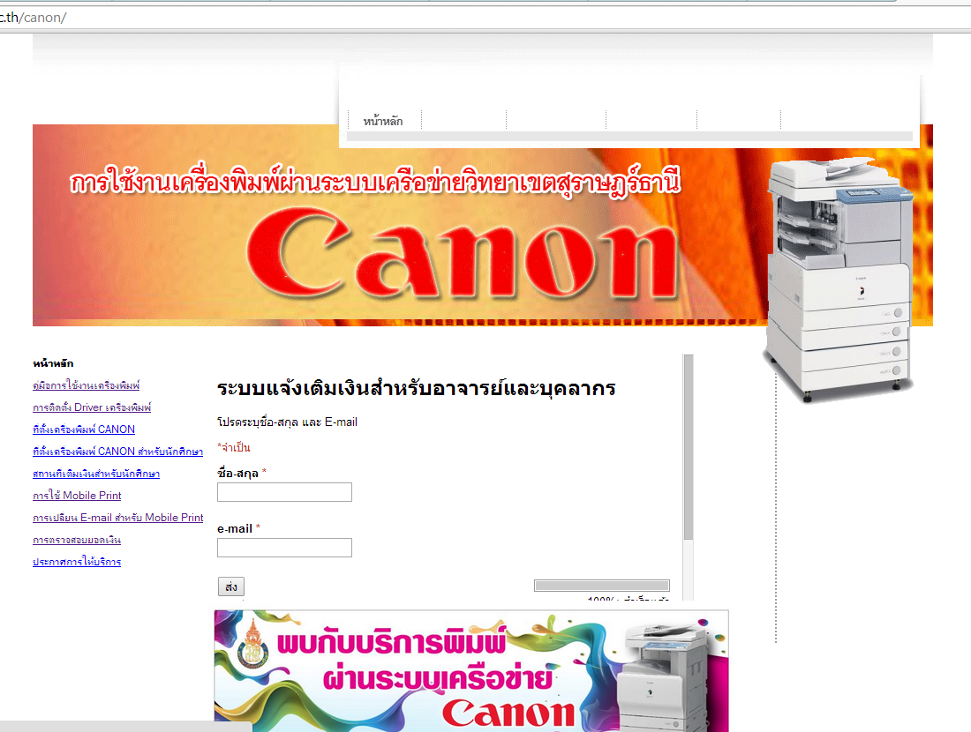
แจ้งเติมเงิน
เมนูการใช้งาน

Slide 14
มี Driver 3 ตัว เนื่องจากมีเครื่องพิมพ์ 3 รุ่น

Slide 15
มีวิธีติดตั้ง 2 วิธี เนื่องจากระบบความปลอดภัยของ Windows

Slide 16
วิธีสั่งพิมพ์ด้วย Mobile Print

Slide 17
วิธีดูยอดเงินคงเหลือ

Slide 18
วิธีดูยอดเงินคงเหลือ

Slide 19
ผลที่ได้รับ
ลดปัญหาการสิ้นเปลืองกระดาษ
เพิ่มความสะดวกในการพิมพ์ข้ามงาน ข้ามอาคาร
ไม่ต้องจัดซื้อจัดจ้างหมึกพิมพ์ ซึ่งแต่ละงานก็คนละรุ่น
พัสดุไม่ต้องสั่งหมึกมาเก็บได้ทุกรุ่น จำนวนมาก
ต้นทุนต่อแผ่นต่ำ
ไม่มีค่าบริการซ่อมแซม

Slide 20
ขอบคุณครับ

